Slide 1






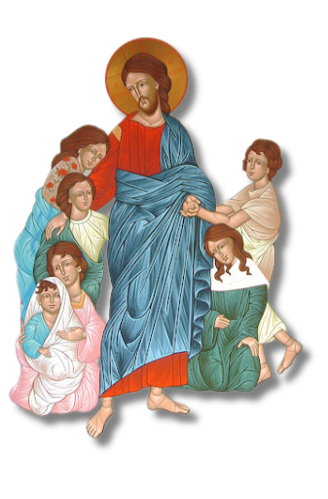










ΚΑΤΗΧΗΤΙΚΗ
ΣΥΝΤΡΟΦΙΑ

Slide 2




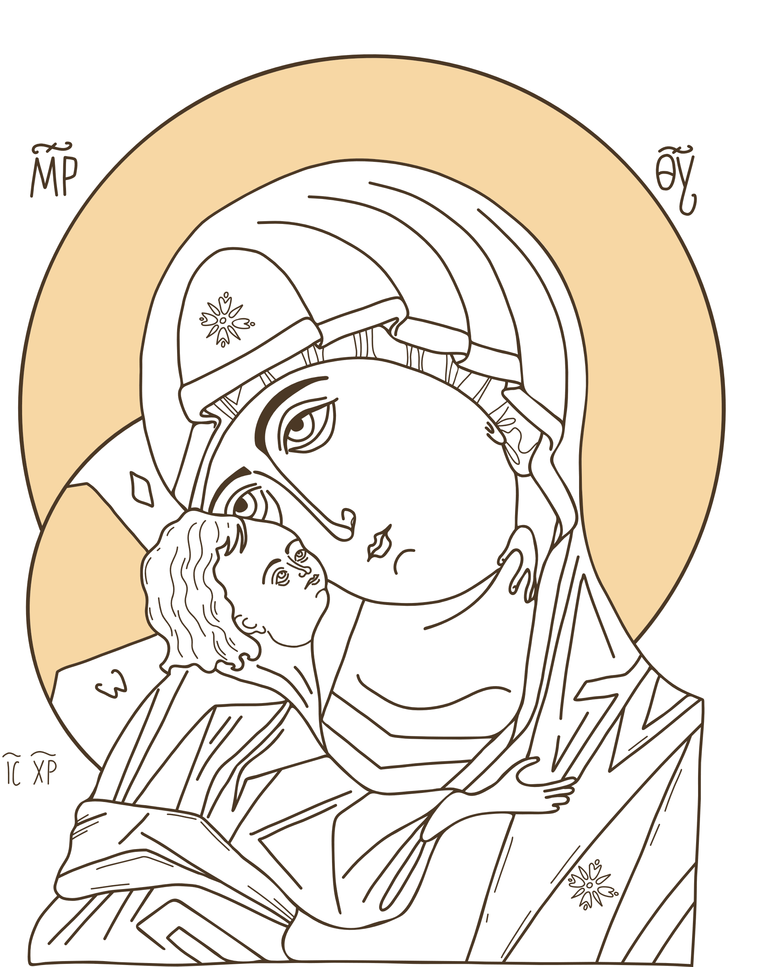
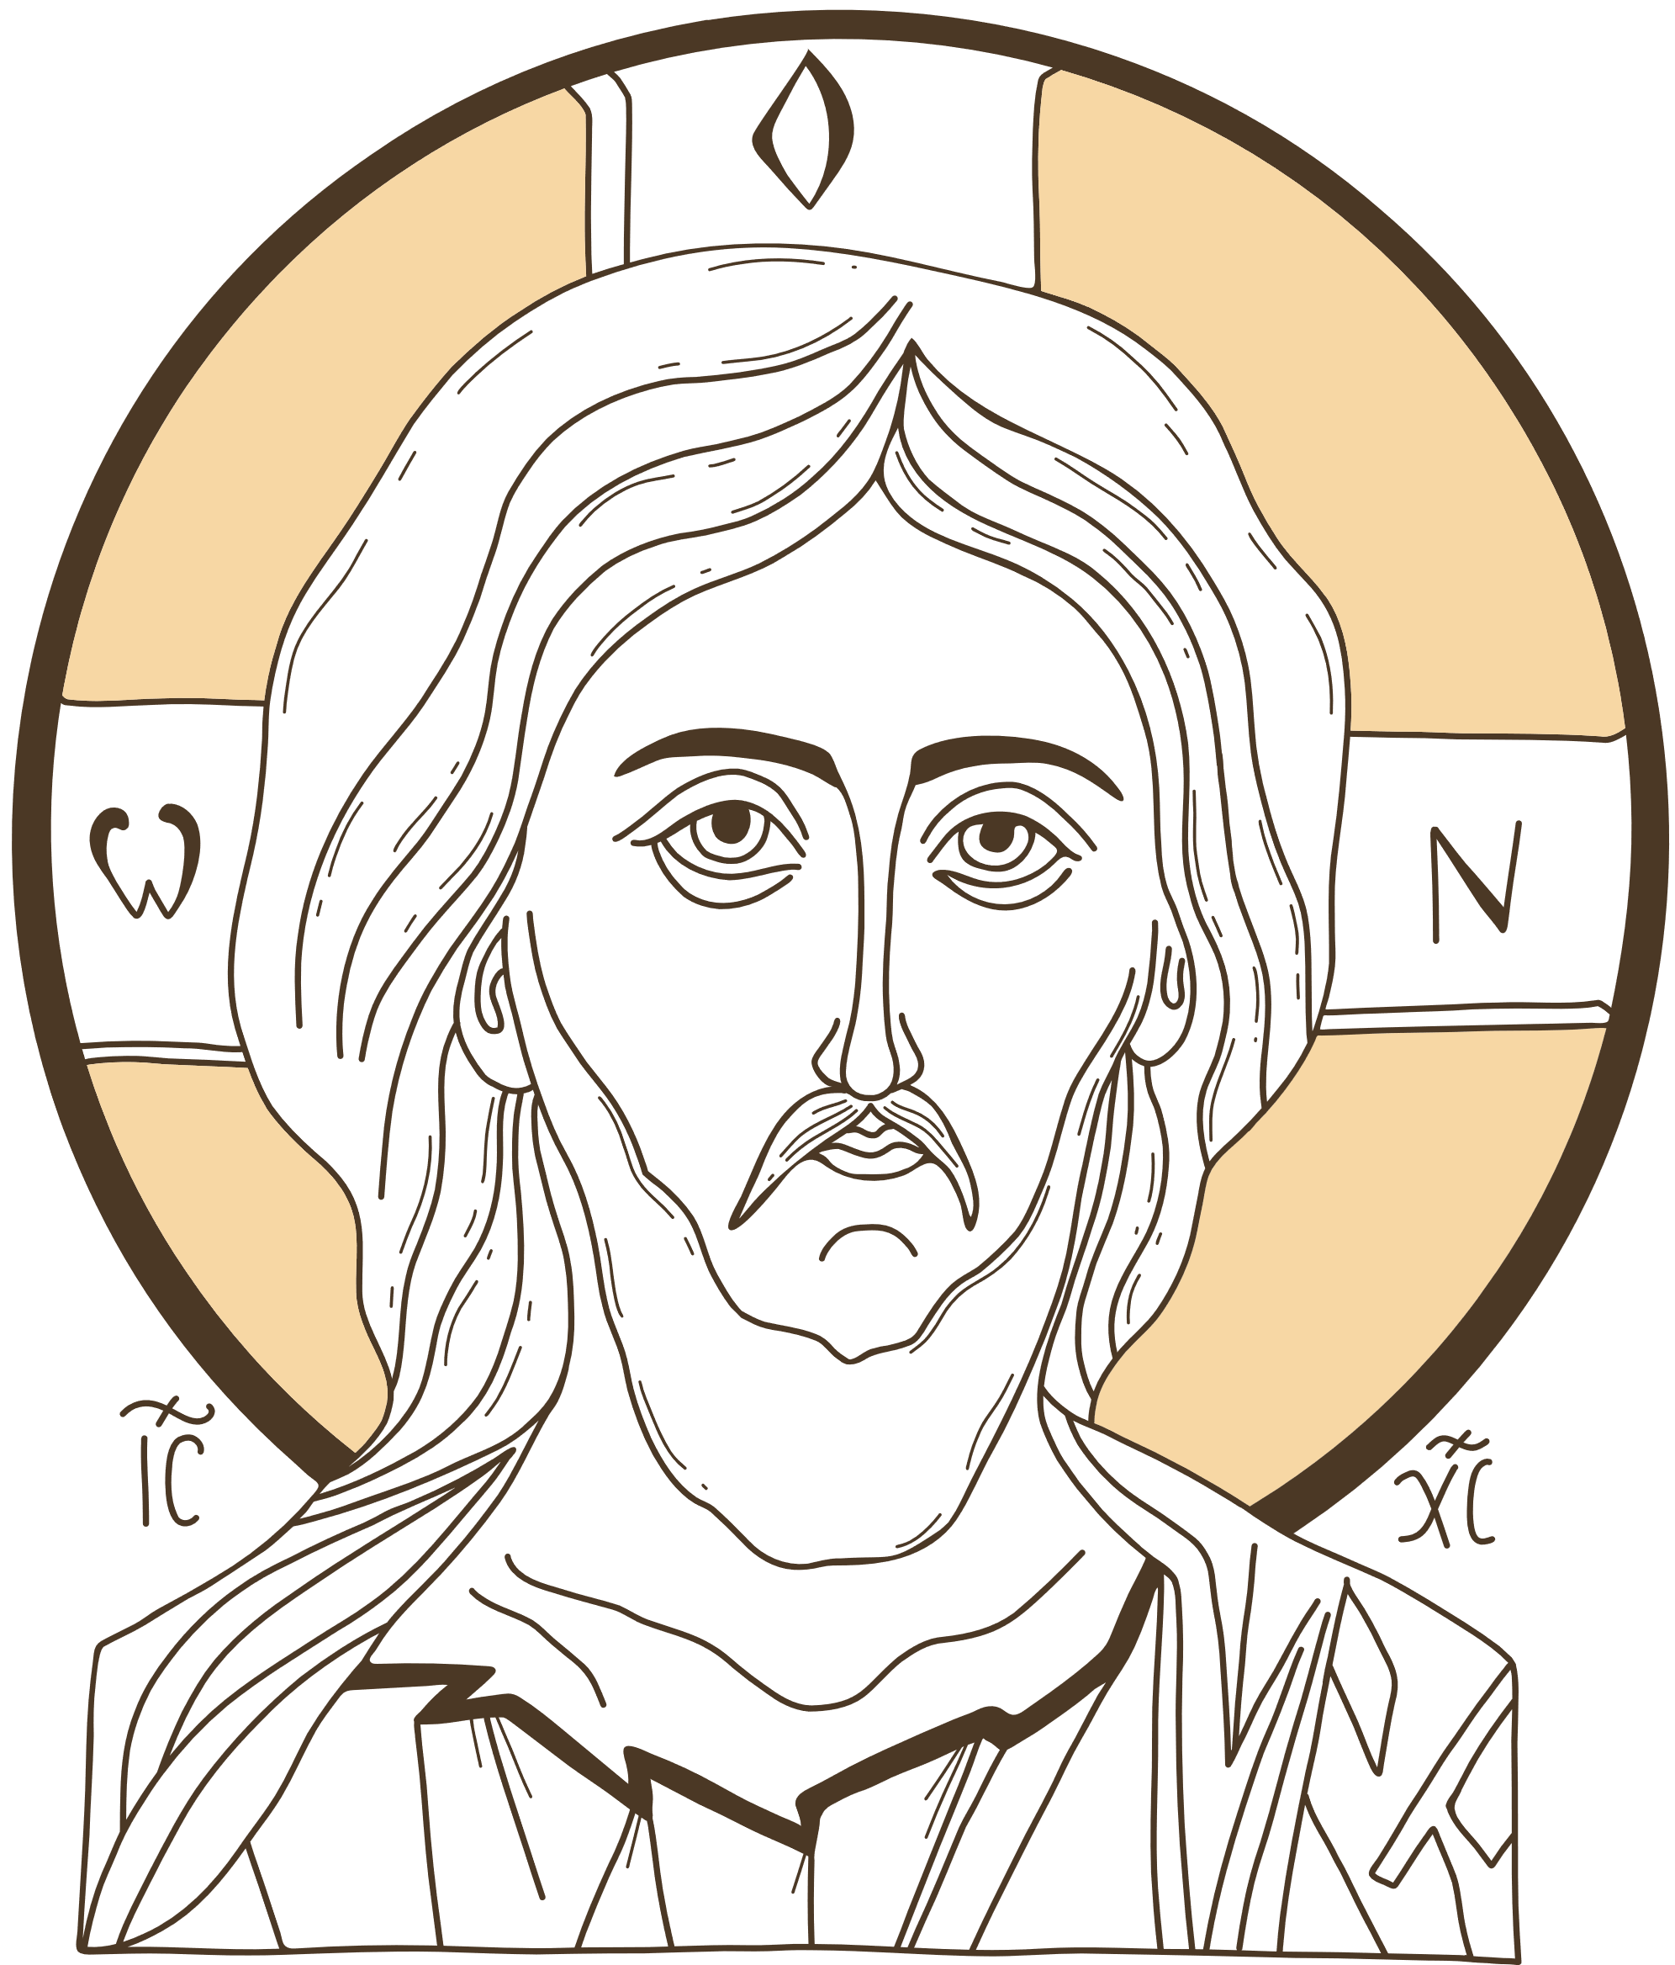


ΕΙΣ ΤΟ ΟΝΟΜΑ ΤΟΥ ΠΑΤΡΟΣ ΚΑΙ ΤΟΥ ΥΙΟΥ ΚΑΙ ΤΟΥ ΑΓΙΟΥ ΠΝΕΥΜΑΤΟΣ. ΑΜΗΝ
Βασιλεύ ουράνιε, Παράκλητε, το Πνεύμα της αληθείας, ο πανταχού παρών και τα πάντα πληρών, ο θησαυρός των αγαθών και ζωής χορηγός , ελθέ και σκήνωσον εν ημίν, και καθάρισον ημάς από πάσης κηλίδος,και σώσον αγαθέ τας ψυχάς ημών. Αμήν .
Κύριε και Δέσποτα της ζωής μου,
Πνεύμα αργίας, περιεργείας, φιλαρχίας
Και αργολογίας μη μοι δως.
Πνεύμα δε σωφροσύνης, ταπεινοφροσύνης,
Υπομονής και αγάπης
Χάρισαί μοι τω σω δούλω.
Ναι, Κύριε Βασιλεύ, δώρησαί μοι
Του οράν τα εμά πταίσματα, και
Μη κατακρίνειν τον αδελφόν μου
Ότι ευλογητός ει εις τους αιώνας των αιώνων, Αμήν.
Πάτερ ημών ο εν τοις ουρανοίς, αγιασθήτω το όνομά Σου, ελθέτω η Βασιλεία Σου, γεννηθήτω το θέλημά Σου ως εν ουρανώ και επί της γης. Τον άρτον ημών τον επιούσιον δος ημίν σήμερον, και άφες ημίν τα οφειλήματα ημών, ως και ημείς αφίεμεν τοις οφειλέταις ημών. Και μη εισενέγκης ημάς εις πειρασμόν, αλλά ρύσαι ημάς από του πονηρού.

Slide 3



- Είναι εύκολο νομίζετε παιδιά, να διακρίνει κάποιος τα λάθη του;
Είναι δύσκολο διότι απαιτεί ταπείνωση.

Slide 4

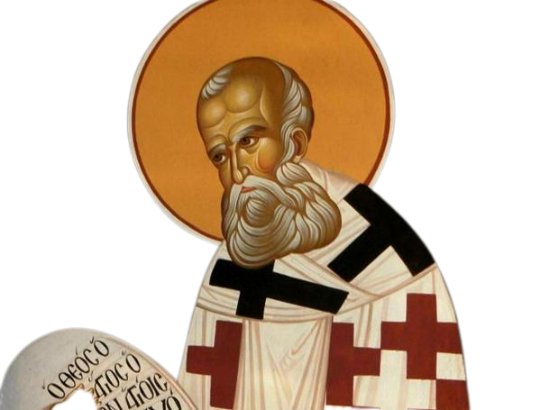

«Εὔκολοί ἐσμεν γνῶναι οὐρανὸν μᾶλλον ἢ ἑαυτούς».
Πιο εύκολα γνωρίζουμε τον ουράνιο κόσμο παρά τον εαυτό μας!

Slide 5

Τι είναι η αυτογνωσία;
  Γνώση και συνείδηση του πραγματικού εαυτού μας
  «οἱ ἑαυτῶν ἐπιγνώμονες σοφοί» (Παρ. ιγ΄ 10)
  η ασέβεια προς τον Θεό
  Είναι λοιπόν η αυτογνωσία πνευματική κατάκτηση των σοφών

Slide 6
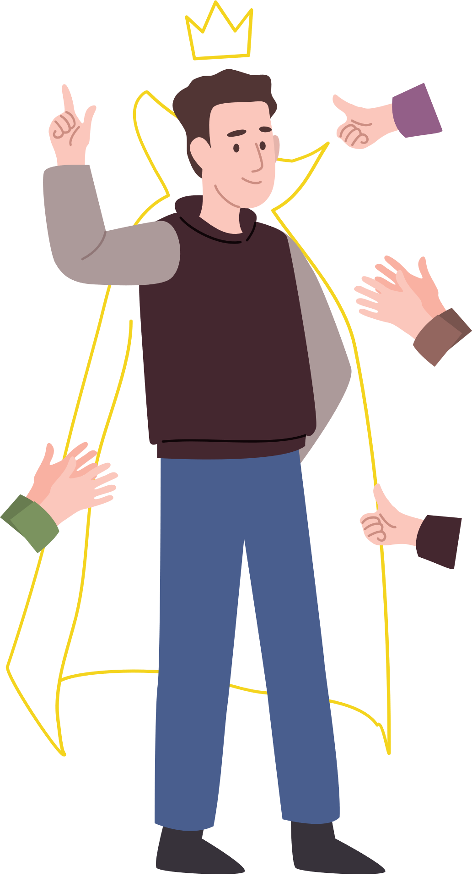
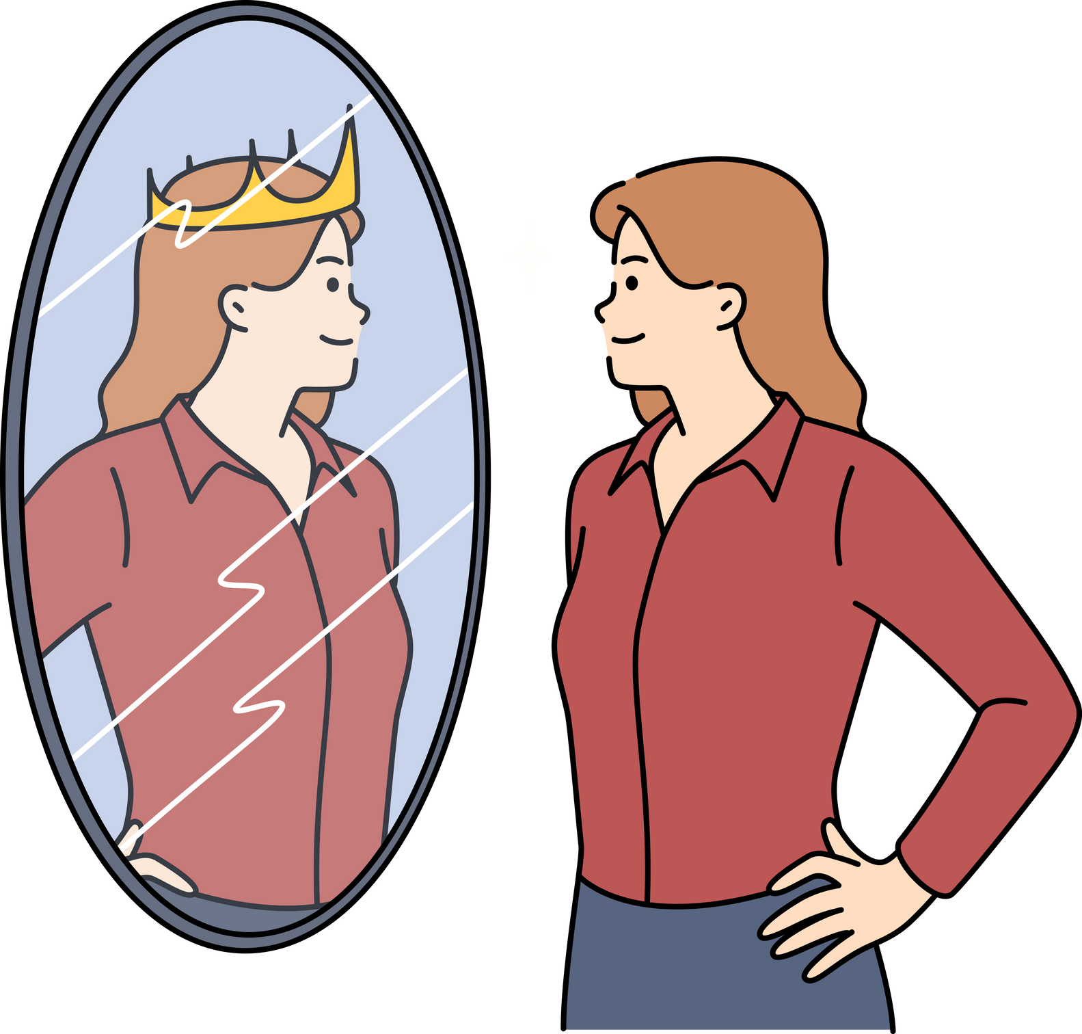
Ποια η σημασία της;
α. Απαραίτητη για την καλλιέργεια του χαρακτήρα μας.
Είναι τόσοι οι «καπνοί» του εγωισμού που θολώνουν το μάτι της ψυχής και την αντίληψη του νου μπροστά στον καθρέπτη των αγίων εντολών του Θεού γι΄ αυτό πολύ θαμπή και πολύ θολή διακρίνουμε την πραγματική μας εικόνα. Συχνά πλάθουμε ένα ωραιοποιημένο και ψεύτικο είδωλο του εαυτού μας.

Slide 7
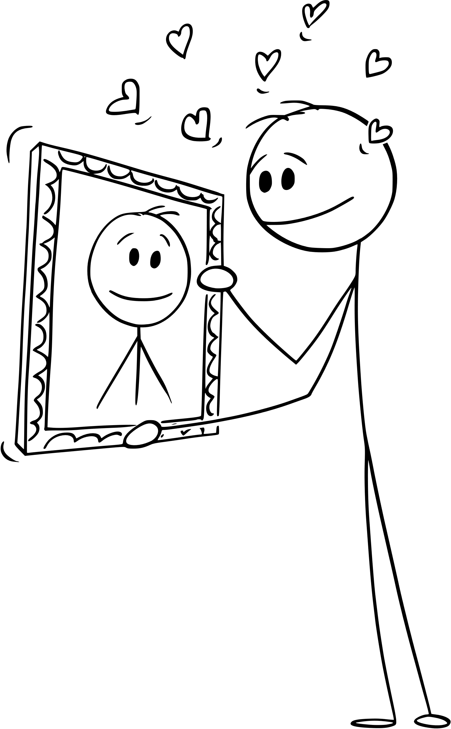
Ποια η σημασία της;
β. Αναγκαία και για να πλησιάσουμε περισσότερο τον Θεό.
«Η άνοδος στον Θεό αρχίζει με την κάθοδο στον εαυτό μας» (Π. Ευδοκίμωφ).
«Όταν γνωρίσεις τον εαυτό σου, τότε θα γνωρίσεις καλύτερα τον Θεό» ( Όσ. Νείλος).

Slide 8


Τι θα μπορούσε να μας βοηθήσει σε μια βαθιά αυτογνωσία;
  Οι Πατέρες μας συνιστούν την καθημερινή αυτοεξέταση και αυτοκριτική..

Slide 9
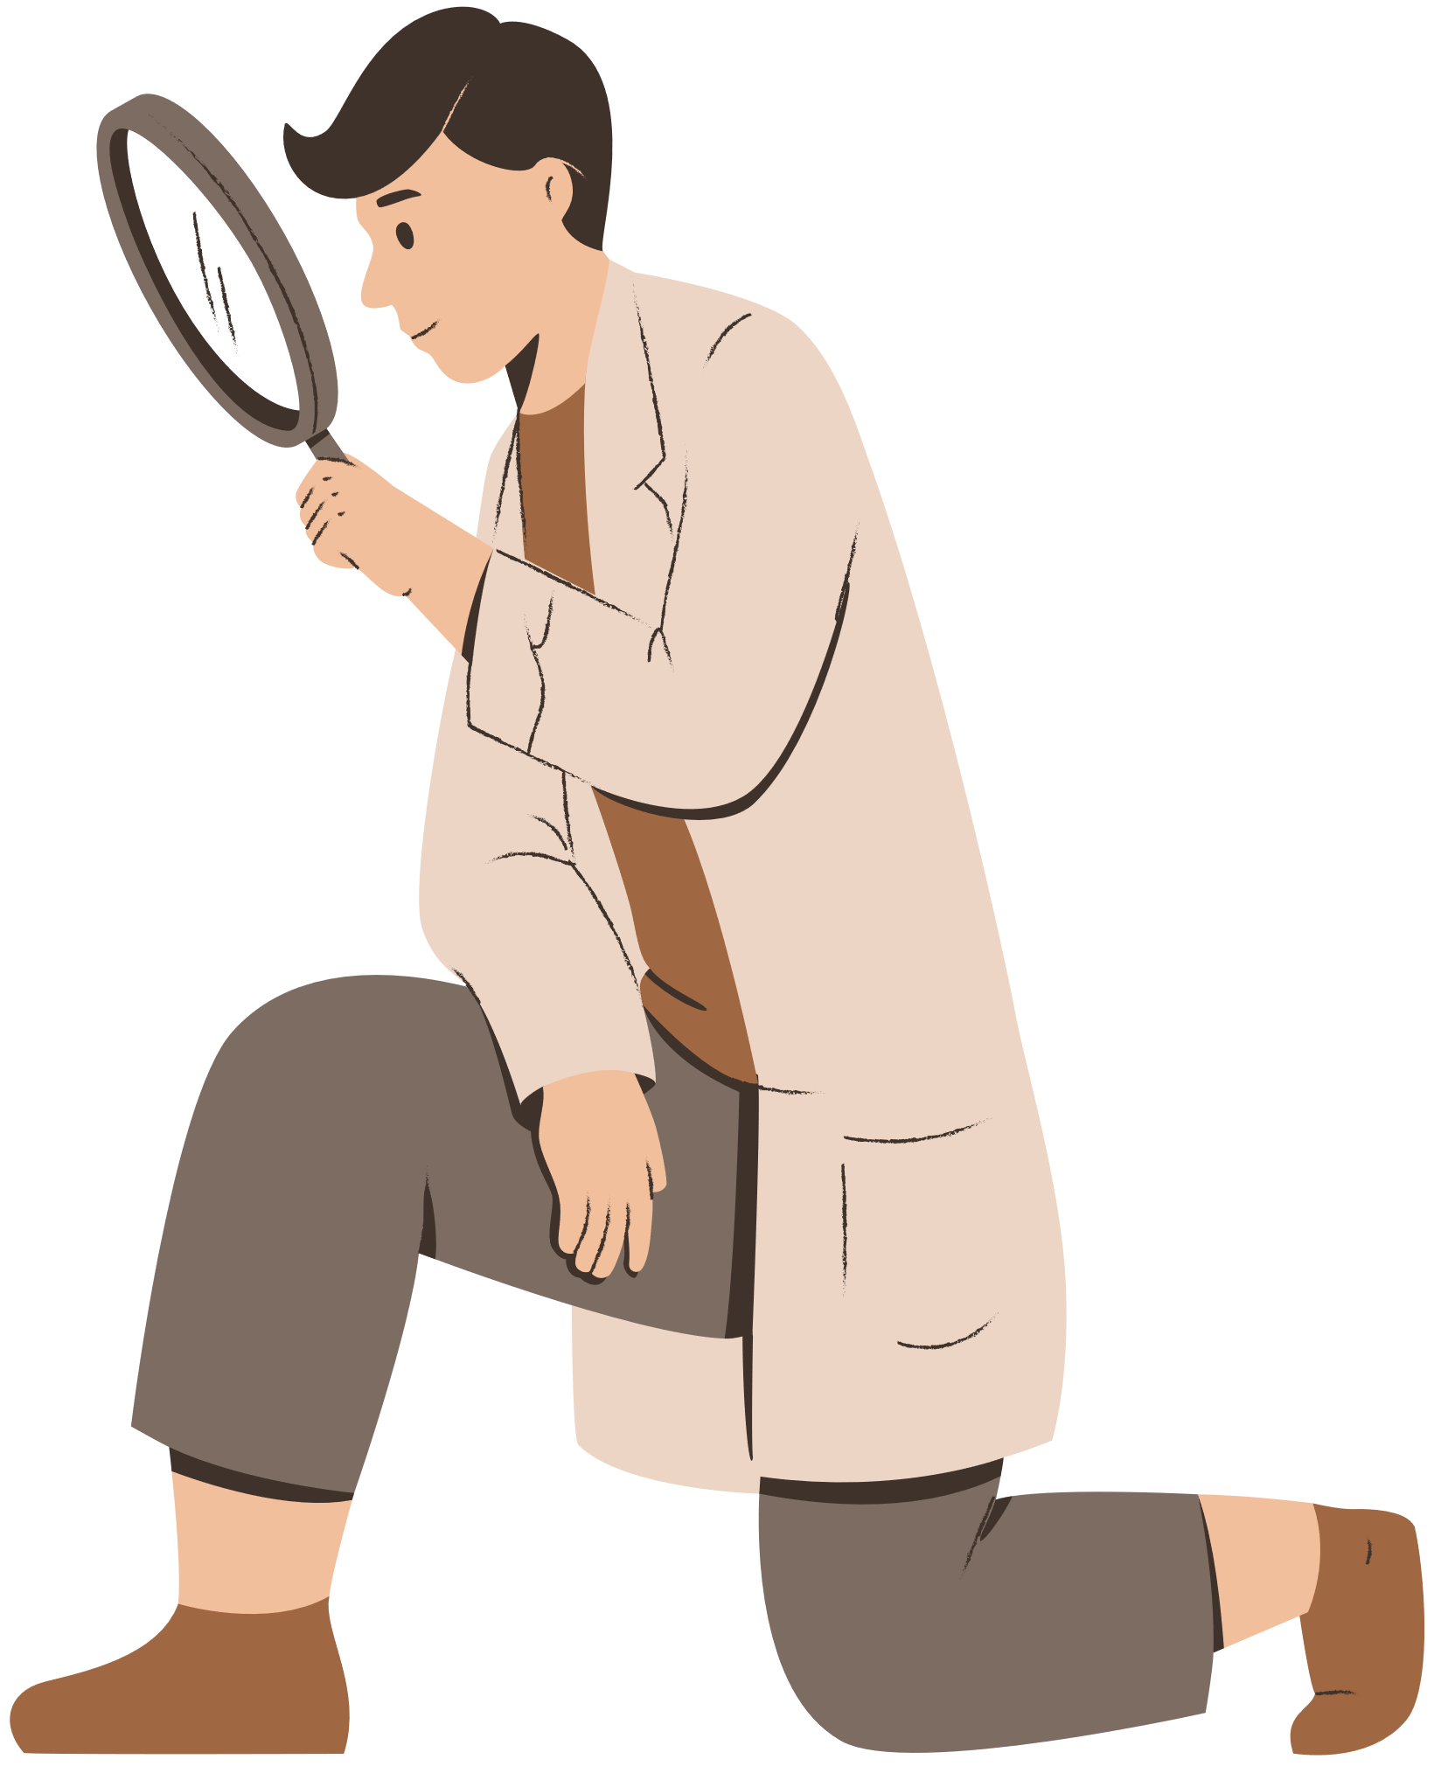
Τι είναι η αυτοεξέταση;
Εξέταση, έλεγχος και ανάκριση του εαυτού μας, με σκοπό να τον δρομολογήσουμε σύμφωνα με τον προορισμό μας: να φθάσουμε στο «καθ’ ὁμοίωσιν» του Θεού.
Ο Απόστολος Παύλος συνιστά :
«Ἑαυτοὺς πειράζετε εἰ ἐστὲ ἐν τῇ πίστει, ἑαυτοὺς δοκιμάζετε» (Β’ Κορ. ιγ’ 5). Δηλαδή συνεχώς να ελέγχετε και να εξετάζετε τον εαυτό σας κατά πόσο βαδίζει σύμφωνα με την ορθή πίστη και διδασκαλία.

Slide 10
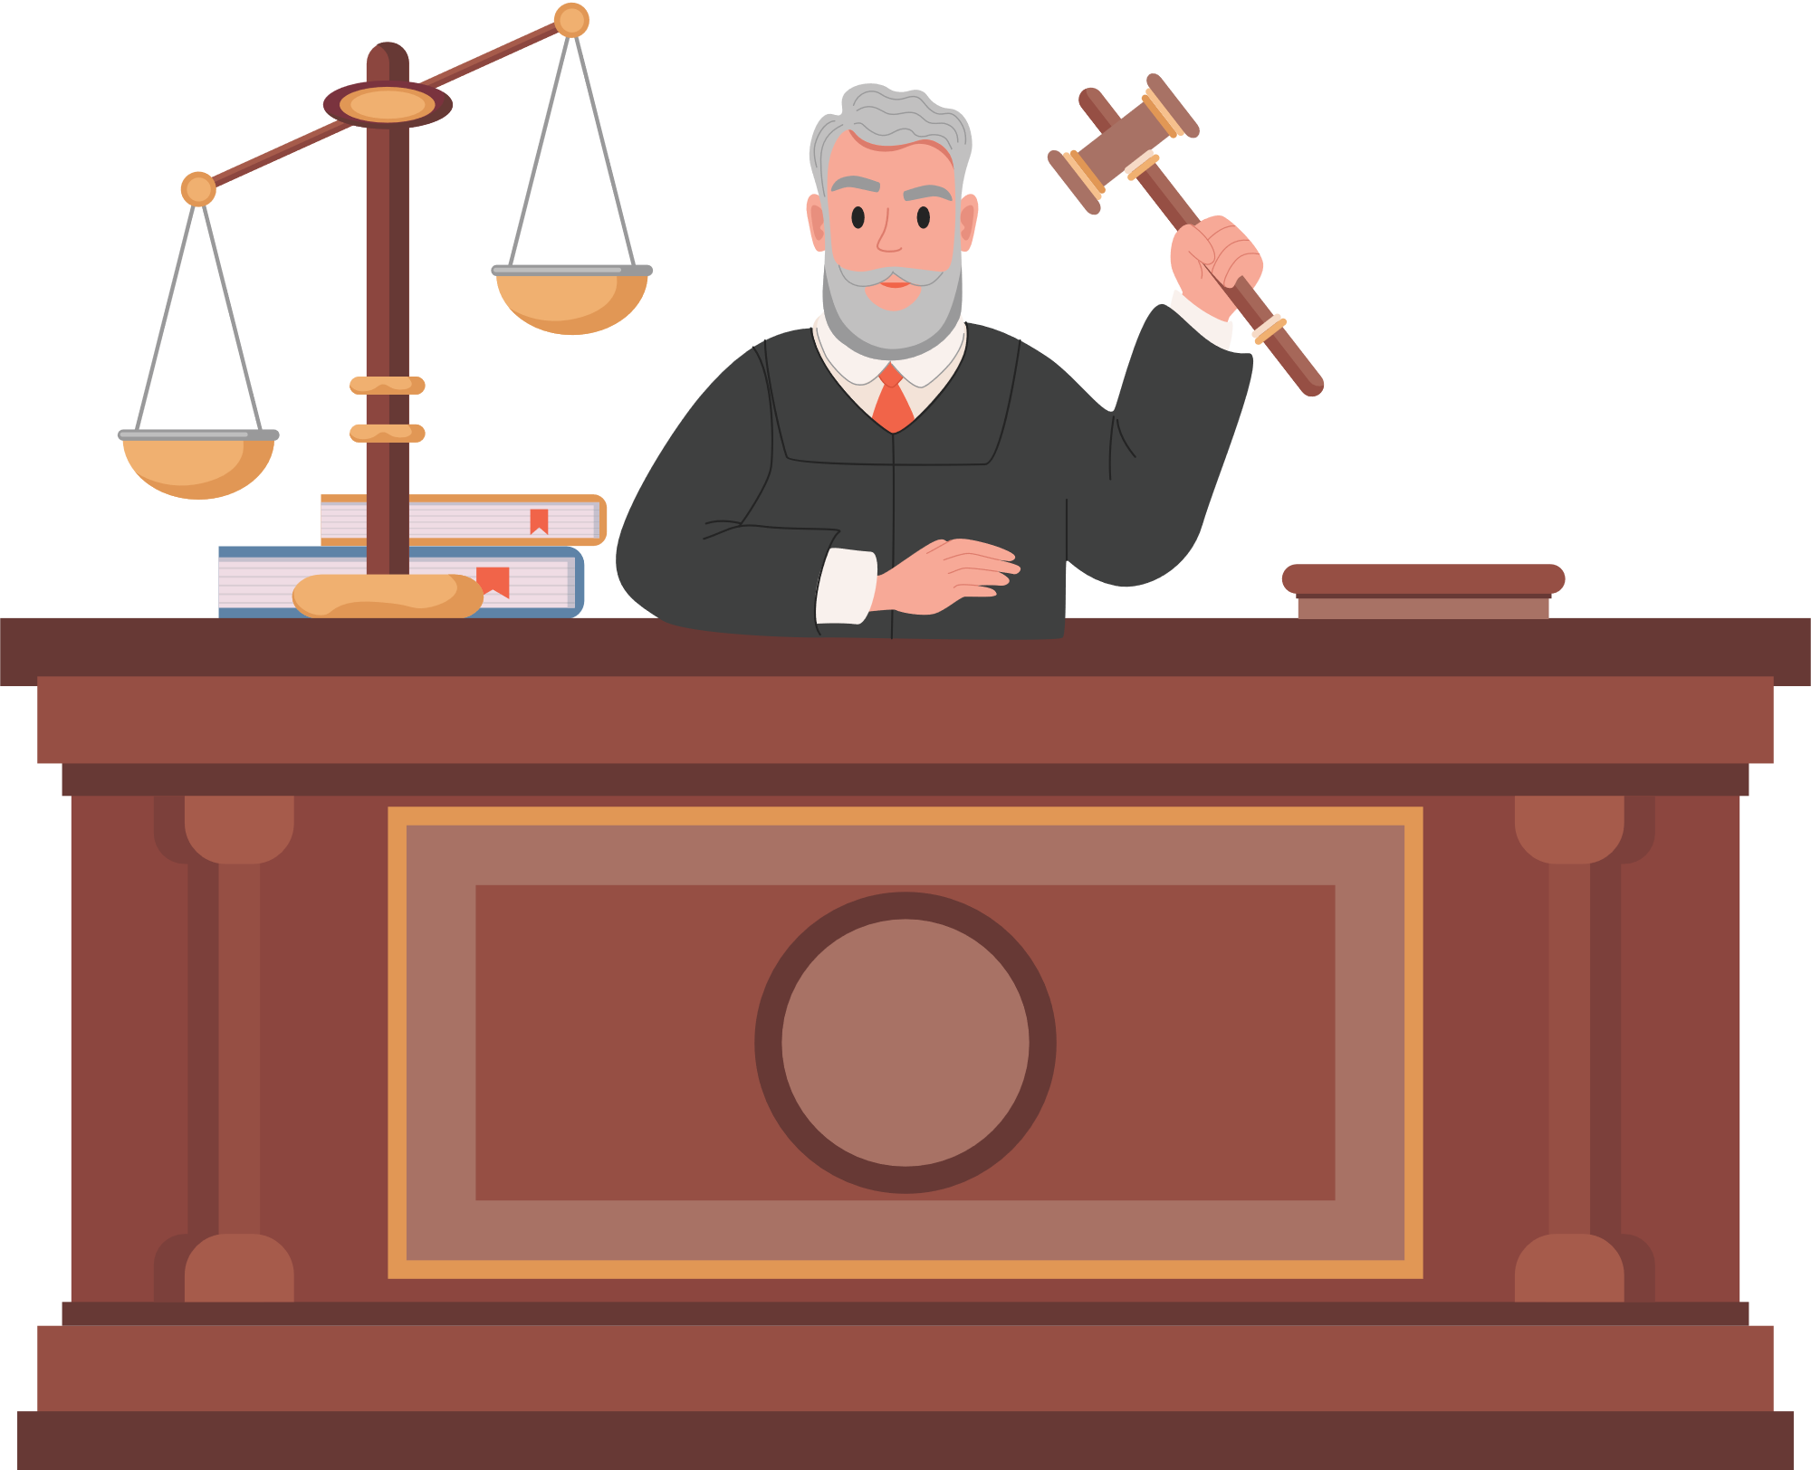
Η αυτοκριτική τι είναι;
  Είναι ένα εσωτερικό δικαστήριο
  Δικαστές είναι ο νους και η συνείδησή μας και κατηγορούμενος μόνο ο εαυτός μας.

Slide 11
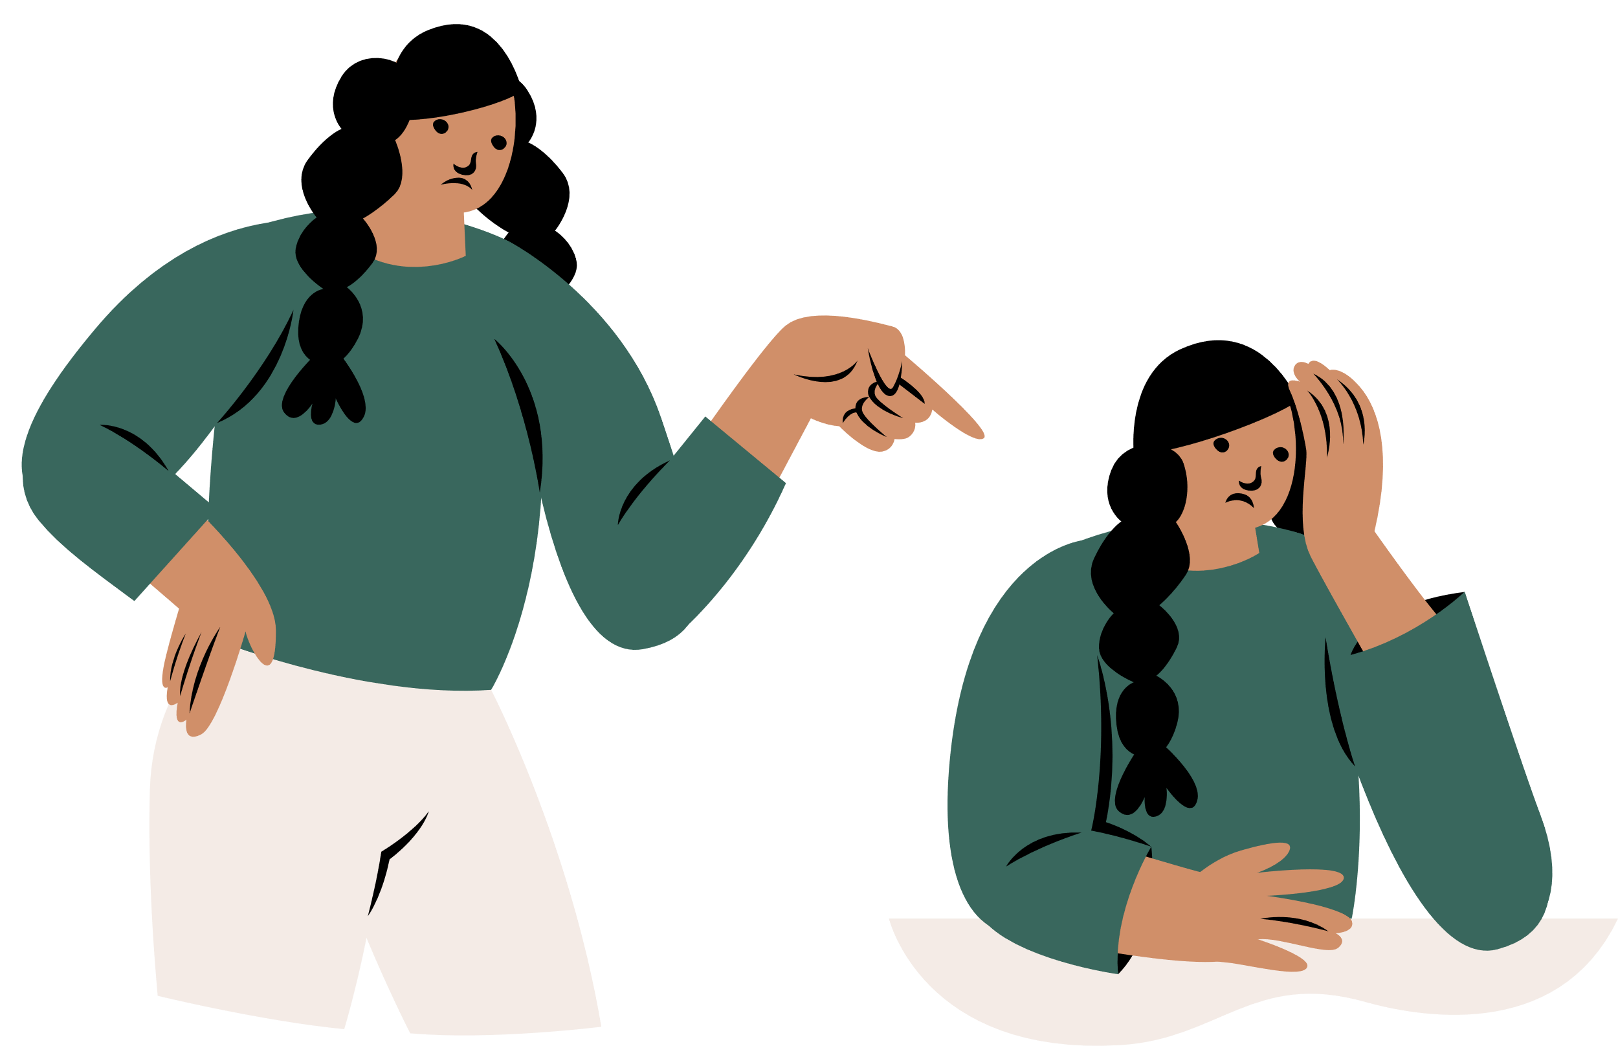
Τι κάνει δύσκολη την αυτοεξέταση και την αυτοκριτική;
α. Η φιλαυτία μας
β. Αγνοούμε τον Θείο Νόμο.
γ. Μας παρασύρει η κοσμική νοοτροπία, που ό,τι δεν μπορεί να το φτάσει, το απορρίπτει.
δ. Διάσπαση, θόρυβοι, κυνηγητό του χρόνου, προβλήματα, ζητήματα, άγχος, κόπος μιας τόσο φορτωμένης μέρας

Slide 12
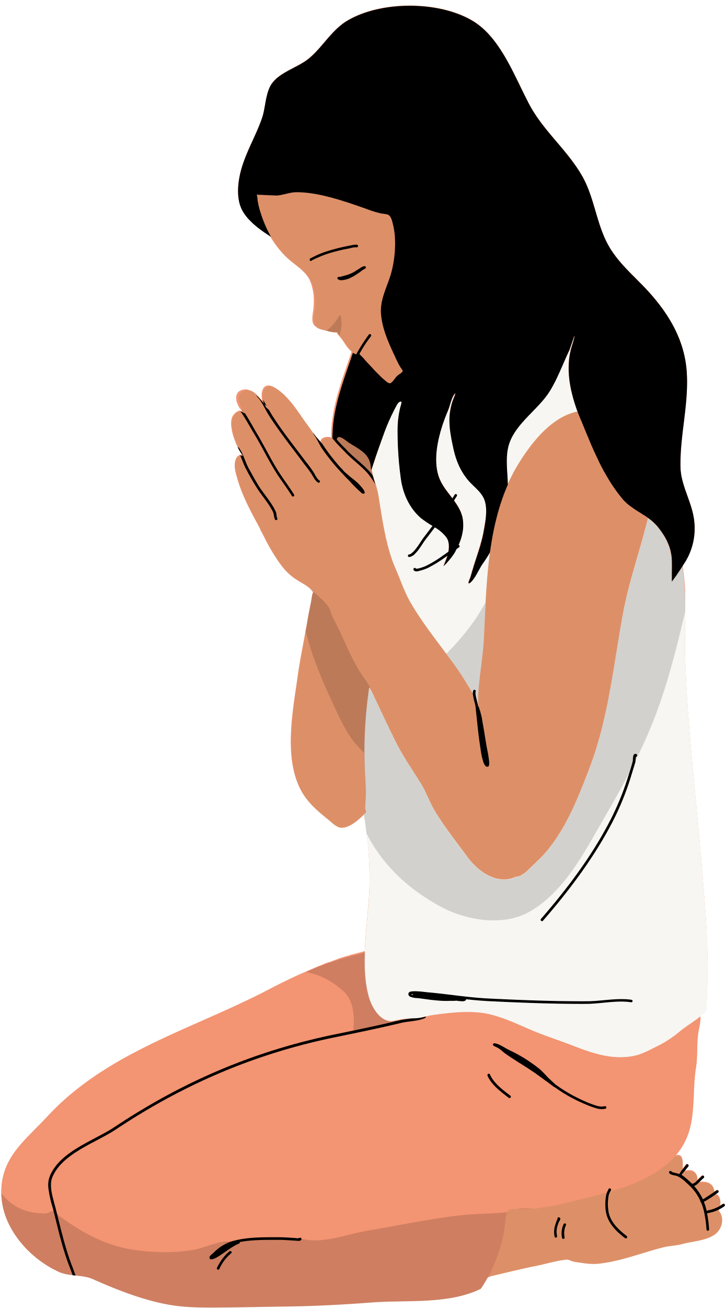
Πότε και πώς πρέπει να γίνεται η αυτοεξέταση και αυτοκριτική;
  μπορεί να γίνει αμέσως και επ’ αυτοφώρω
  Το βράδυ, όταν όλα ηρεμήσουν, πριν ή μετά τη βραδινή μας προσευχή
  Εκτός όμως από τη βραδινή αυτοκριτική, χρήσιμη είναι και εκείνη του Σαββάτου. Να κάνουμε μια αναδρομή στην εβδομάδα που πέρασε
  Και φυσικά απαραίτητος ο ειλικρινής έλεγχος του εαυτού μας πριν από την ιερά Εξομολόγηση

Slide 13
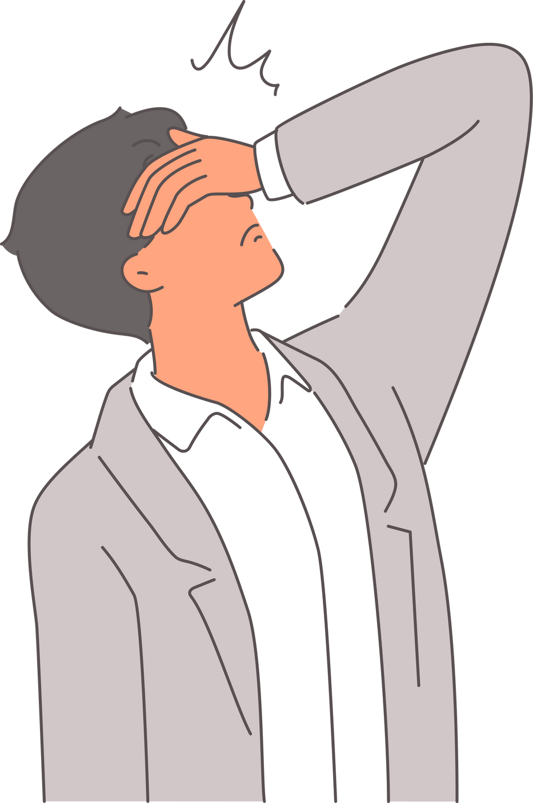
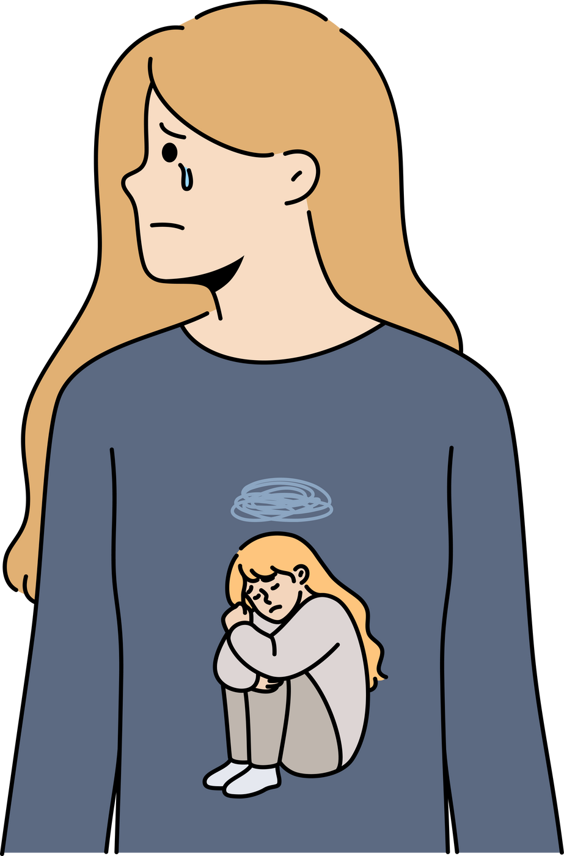
Προσοχή στο μυστικό της σωστής αυτοκριτικής:
Ελέγχω τον εαυτό μου και βρίσκω τα λάθη μου όχι απλώς για να τα διαπιστώσω μελαγχολικά και να βυθιστώ στην απογοήτευση και την παραίτηση. Αλλά ανακρίνω τον εαυτό μου με την προοπτική της διόρθωσης, της αλλαγής, της μετάνοιας, της επιστροφής

Slide 14

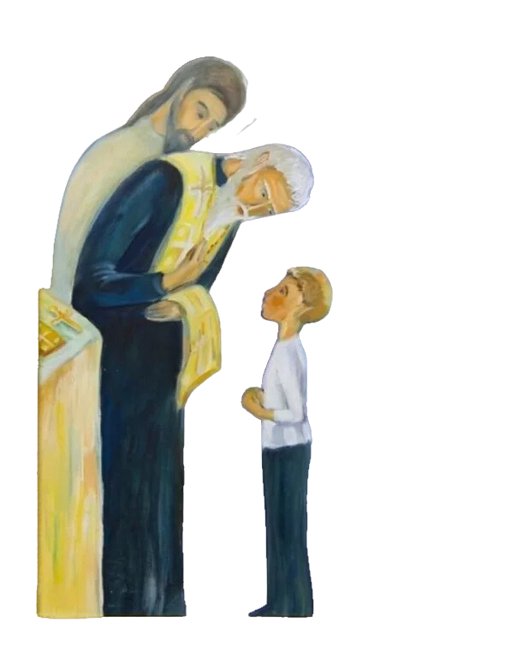
Χρειάζεται όμως κάτι ακόμα. Τι; Η υπογραφή εγκυρότητας στα αποτελέσματα της αυτοκριτικής. Ποιος θα τη βάλει;
Ο Πνευματικός μας.

Slide 15

Η Αγία Γραφή και οι Άγιοι Πατέρες τονίζουν την ανάγκη της αυτοκριτικής.
Την ονομάζουν «Επιστήμη επιστημών και τέχνη τεχνών». Την ονομάζουν «νήψη».
Δηλαδή πνευματική αγρύπνια

Slide 16
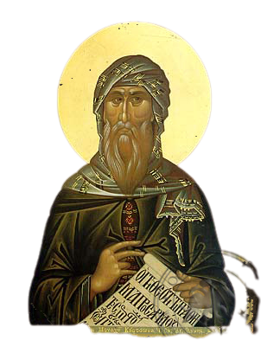
«Όποιος αξιώθηκε να γνωρίσει τον εαυτό του είναι καλύτερος από εκείνον που αξιώθηκε να δει αγγέλους».

Slide 17
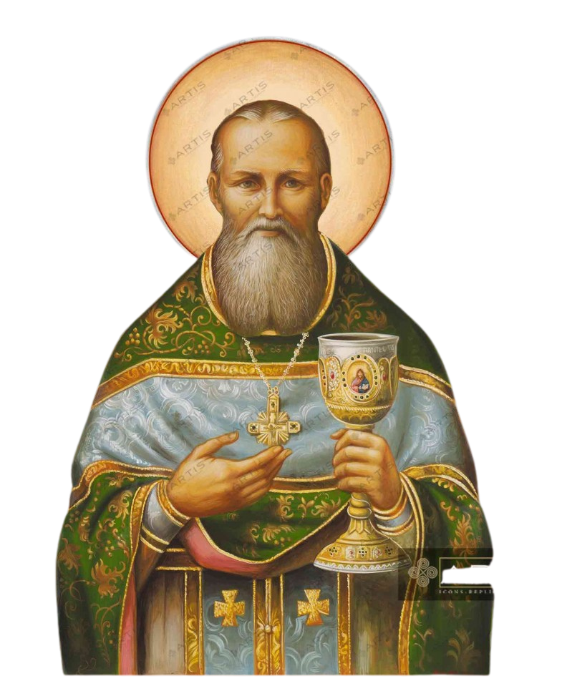
«εκείνοι που προσπαθούν να ζήσουν ανώτερη ζωή, αγωνίζονται σ’ αυτόν τον πιο λεπτό και πιο δύσκολο πνευματικό πόλεμο».

Slide 18
Γι’ αυτό κι εμείς από τα 1.440 λεπτά του 24ώρου, ας ξεχωρίζουμε πάντα μερικά για την πνευματική μας αυτή ανασυγκρότηση. Είναι ο πιο γόνιμος διάλογος που μπορούμε να κάνουμε. Έτσι μόνο μπορούμε να ελπίζουμε σε πρόοδο πνευματική. Ένα-ένα να ξεριζώνονται τα αγκάθια του κακού

Slide 19



Χριστέ, τὸ φῶς τὸ ἀληθινόν, τὸ φωτίζον καὶ ἁγιάζον πάντα ἄνθρωπον ἐρχόμενον εἰς τὸν κόσμον, σημειωθήτω ἐφ’ ἡμᾶς τὸ φῶς τοῦ προσώπου σου, ἵνα ἐν αὐτῷ ὀψώμεθα φῶς τὸ ἀπρόσιτον, καὶ κατεύθυνον τὰ διαβήματα ἡμῶν πρὸς ἐργασίαν τῶν ἐντολῶν σου, πρεσβείαις τῆς παναχράντου σου Μητρός, καὶ πάντων σου τῶν ἁγίων. Ἀμήν.

Slide 20

Ιερά Μητρόπολις
Μεσογαίας & Λαυρεωτικής
Γραφείο Νεότητος

